Slide 1
Part 03
GPT

Slide 2
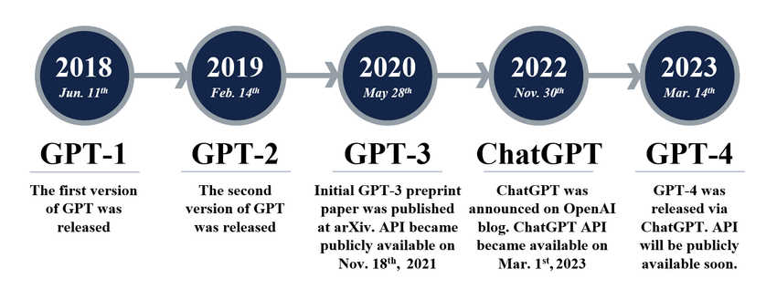
GPT
GPT的全称是Generative Pre-Trained Transformer，以Transformer为基础模型，先后迭代了GPT-1，GPT-2，GPT-3、GPT3.5(InstructGPT)、GPT4等。基于文本预训练的GPT-1，GPT-2，GPT-3三代模型采用的是同种架构，即以Transformer为核心结构的模型，不同的是模型的层数和词向量长度等超参数。

Slide 3
GPT
GPT和Transformer
GPT 模型的基础架构是 Transformer，是基于 Transformer 的解码器部分构建的，它采用了 Transformer 的自注意力机制来建模语言数据中的长距离依赖关系。GPT 模型架构中的每一层都包含以下模块：
多头自注意力机制（Multi-head Self-Attention）：捕捉序列中各个位置的依赖关系。
前馈神经网络（Feed-forward Neural Network）：对每个词的隐藏表示进行进一步的非线性变换。
残差连接（Residual Connections）和层归一化（Layer Normalization）：用于提高训练的稳定性和模型性能。

Slide 4
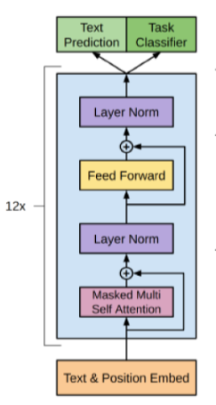
GPT
GPT和Transformer
GPT 模型的核心架构如下：
输入嵌入层：将输入的词序列转换为向量表示。
多层 Transformer 解码器：通过自注意力机制处理序列中的依赖关系。
输出层：将模型的输出映射到词汇表中的概率分布，生成下一个词。GPT 的关键特点是基于 自回归 模型进行文本生成，即通过生成当前词后再预测下一个词，直至生成完整的句子。
右图为GPT-1结构

Slide 5
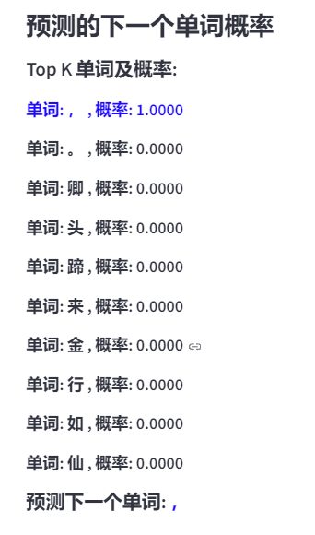
GPT
GPT的生成策略
GPT 在文本生成过程中依赖一定的生成策略来决定如何选择下一个词。不同的生成策略会影响生成文本的连贯性、丰富性和多样性。以下是 GPT 常用的生成策略：
1. 贪婪搜索（Greedy Search）：每一步都选择当前预测分布中概率最高的词作为下一个词。
优点：生成速度快，计算简单。
缺点：容易陷入局部最优，生成的文本往往缺乏多样性和创造性，可能导致生成的句子不够自然或连贯。

Slide 6
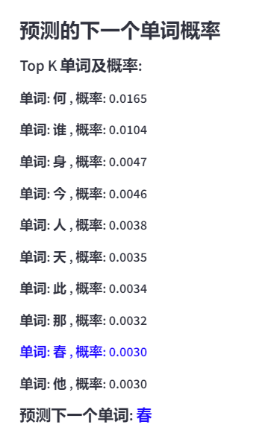
GPT
GPT的生成策略
2. 采样（Sampling）：采样策略并不总是选择最高概率的词，而是根据预测的概率分布随机采样下一个词。这使得生成的文本更加多样和自然。
Top-k 采样：只从概率最高的 k 个词中采样，保证一定的生成质量。
Top-p 采样（核采样）：选择累计概率不超过 p 的词进行采样，动态调整候选词集的大小。
优点：能够生成更加多样和富有创造性的文本，避免一成不变的句式。
缺点：生成的句子可能不够连贯或逻辑混乱。

Slide 7
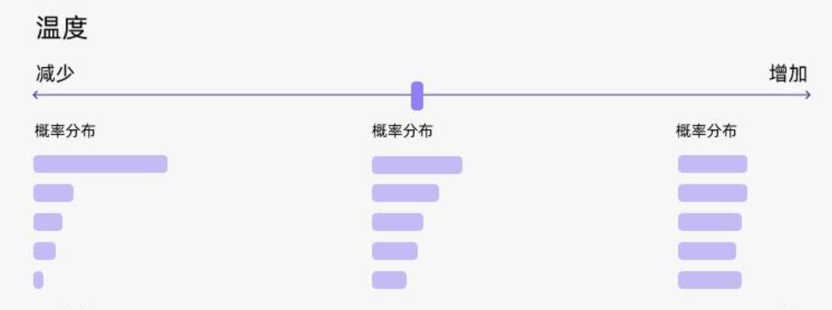

GPT
$$p\left(x_{i}\right)=\frac{e^{\frac{x_{i}}{T}}}{\sum_{j=1}^{V}{e^{\frac{x_{j}}{T}}}}$$
GPT的生成策略
Temperature
控制生成文本随机性的参数。较高的温度值会产生更随机的输出，而较低的温度值则会使模型更倾向于选择最可能的单词，公式如上所示，T代表temperature，V代表总词数。

Slide 8
GPT
GPT的生成策略
Temperature
Geoffrey Hinton等人在2015年的知识蒸馏（Knowledge Distillation）研究中引入了温Temperature度参数。在该研究中，温度用于软化教师模型的输出概率分布，使学生模型能够更有效地学习。具体而言，温度通过调整softmax函数的平滑度，控制输出分布的熵值。在训练教师模型时，温度通常设为1；而在蒸馏过程中，适当提高温度可以丰富输出分布的信息量，帮助学生模型更好地捕捉教师模型的知识。

Slide 9
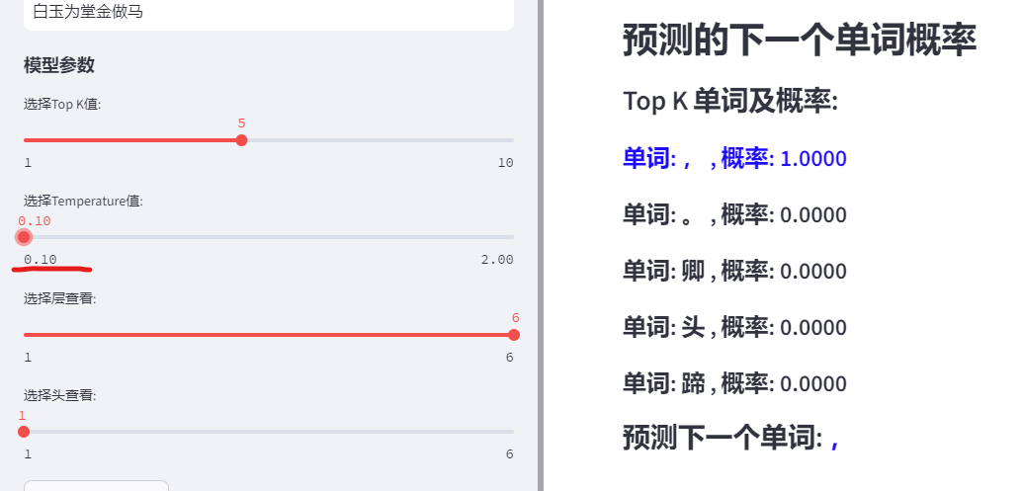
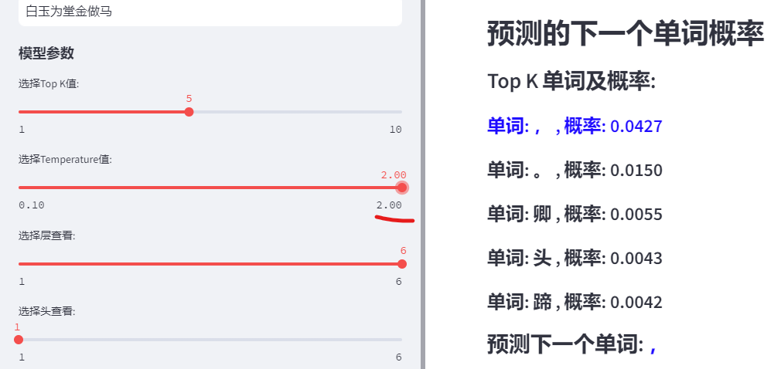
GPT
GPT的生成策略
Temperature
控制生成文本随机性的参数。较高的温度值会产生更随机的输出，而较低的温度值则会使模型更倾向于选择最可能的单词
较高的温度值，如2.0，会产生更随机的输出，而较低的温度值，如0.1，会使模型更倾向于选择最可能的单词(不可以为0)

Slide 10
GPT
GPT的训练过程
1、无监督预训练
在无监督预训练阶段，GPT使用了大量的文本数据进行训练，包括Wikipedia、Gutenberg等。训练数据会被分成一些不同的序列（sequence），每个序列被看作是一个任务，模型需要预测序列中下一个单词的概率分布。对于每个序列，GPT将输入序列中的每个单词编码成向量表示，并将其输入到Transformer编码器中。每个编码器都会输出一个隐藏状态，代表模型对下一个单词的预测。然后，模型使用交叉熵损失函数（cross-entropy loss function）计算预测分布和真实下一个单词的概率分布之间的差异，并使用反向传播算法更新模型参数。
在训练过程中，GPT使用了遮蔽语言模型（Masked Language Model，MLM）的思想，即在输入序列中随机遮蔽一些单词，并要求模型预测这些遮蔽单词的概率分布。这可以使模型更好地学习单词的上下文信息。

Slide 11
GPT
GPT的训练过程
2.有监督微调
在无监督预训练完成后，GPT通常需要进行有监督微调，以便在特定任务上取得更好的性能。微调的过程通常包括两个步骤：
首先，将预训练的GPT模型输入到一个特定任务的训练集中，从而使其在该任务上进行有监督训练。例如，如果我们想要使用GPT进行情感分类，我们将GPT模型输入到一个情感分类数据集中进行训练。其次，对微调后的模型进行测试，以评估其在特定任务上的性能。

